Slide 1
猶太人回歸#3
WE ARE IN THE SEASON OF “Aliyah”#3
Ref:
1.“To Recover All 2013”, Dr. Renny McLean, Global Glory Ministries
2. Middle East Forum 2013

Slide 2
世界性的反猶主義
血紅月﹝blood red moon﹞- 2014及2015年 - 混亂的兩年
已見到許多各國騷動及暴力跡象,特別來自烏克蘭和法國
許多基督教宗派:
取代神學使對待猶太人的傲慢態度合理化
反以色列,在蒙蔽中杯葛以色列

Slide 3
猶太人回歸的時機
賽11:11-12當那日，主必二次伸手救回自己百姓中所餘剩的…他必向列國豎立大旗，招回以色列被趕散的人，又從地的四方聚集分散的猶大人
耶16:16耶和華說『我要召許多打魚的把以色列人打上來，然後我要召許多打獵的，從各山上、各岡上、各石穴中獵取他們。』

Slide 4
歐洲猶太人聽見角聲並回歸
歐洲反猶情勢升高。 突然間對猶太人而言，以色列成為真正的安全選項
以色列移民部向國會提出計畫，促進猶太人回歸，以因應反猶浪潮
去年陸續有24,000名新移民到達以色列，特別是來自烏克蘭和法國

Slide 5
屯墾區:回歸者安營的地方
以色列在1967年佔領約旦河西岸以及迦薩走廊之後，就開始將人口遷徙入這些區，建立屯墾住宅區
1967年後以色列一共移進40萬人移民進入屯墾區, 使得新移民家庭有立足之地

Slide 6
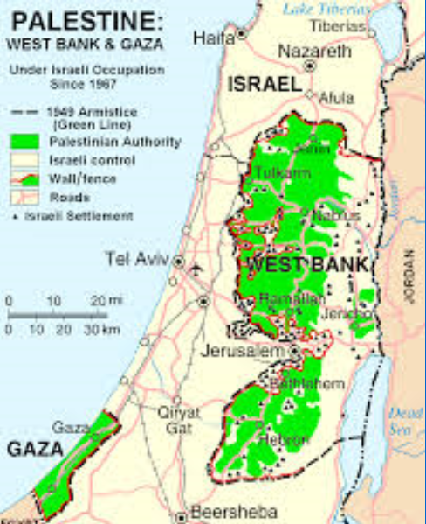

Slide 7
聯合國
1979年聯合國安全會議第452號決議文表示以色列「將其人口和新移民安置在佔領區，是對日內瓦第四公約的嚴重侵害」
呼籲「以色列政府及人民停止在1967年後所佔領的阿拉伯領土上（包括耶路撒冷），興建以及策劃屯墾區。」
隔年的465號決議文，要求各國不應給予以色列屯民政策任何協助

Slide 8
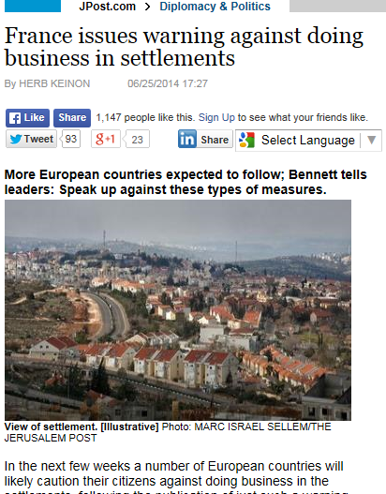
所以世界上很多國家用｢被佔領區occupied territory｣來稱呼屯墾區

Slide 9
Edmond Levy利未報告2012
一戰之後，奧圖曼土耳其戰敗，巴勒斯坦地區交英國託管，國際聯盟認可
1947年聯合國通過分治決議(猶太和巴勒斯坦各自建國)，以色列歡欣鼓舞建國，巴勒斯坦和阿拉伯聯盟決定打仗。所以英國離開以色列地時這塊土地上已有一以色列國，但西岸加薩等原本要給巴勒斯坦建國的地區，不屬於任何主權國家

Slide 10
Edmond Levy利未報告
後來雙方停火，埃及佔領加薩走廊，約旦佔領西岸和耶路撒冷的一半。巴勒斯坦人還是沒有自己的國家
1967年六日戰爭，加薩走廊,西岸和東耶路撒冷都被以色列收復
後來以埃和平協議把西乃半島歸還埃及，但埃及不接受加薩走廊
約旦也在1988年公開放棄西岸主權，也剝奪西岸人民的約旦公民權

Slide 11
Edmond Levy利未報告
1993年奧斯陸協議，認定巴勒斯坦民族權力機構PA擁有西岸主權，並要求五年內就爭議性問題達成協議
2000年柯林頓邀約以巴領導人大衛營協商。和談沒有結果
並且之後就爆發了第二次巴勒斯坦民族起義，使得奧斯陸協議對雙方的約束力消失

Slide 12
Edmond Levy利未報告
巴勒斯坦民族權力機構PA :
一方面和以色列簽訂和平協議
一方面從監獄放出恐怖份子去對付以色列
還從阿拉伯國家運軍火進巴勒斯坦
對穆斯林而言，佔領穆斯林的土地就應該以聖戰回應，巴勒斯坦民族權力機構PA無法成為穆斯林世界千古罪人

Slide 13
Edmond Levy利未報告
所以利未報告認為西岸根本是有爭議的領土，而不是曾經隸屬於某個主權國家的領土。不該被視為｢被占領區｣
利未報告認為，即使根據國際法屯墾區也不算非法，所以報告中建議政府把之前認定為非法的屯墾區陸續合法化

Slide 14
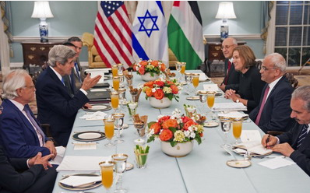
屯墾區:回歸者安營的地方
2009年歐巴馬上任誓言將重新推動中東和談:
法塔組織提出如果以色列停止屯墾區政策及以1967年界線為劃界標準，自治政府將同意和談

Slide 15
美國對屯墾政策的路線圖
美國(最近的美國)”反對以色列1967年後在佔領區的屯墾活動。這是中東和談的一項障礙……因此不承認以色列所兼併的東耶路撒冷地區”
歐巴馬:
主張與伊朗對話，
頻頻向阿拉伯國家釋出善意，
要求以色列停止建設屯墾區，回到談判桌上

Slide 16
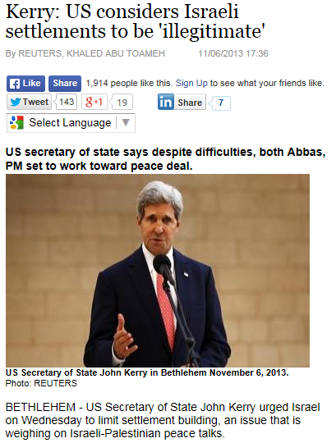

Slide 17
美國對屯墾政策的路線圖
納坦雅胡
主張巴勒斯坦應該先承認以色列為一個猶太人的國家，
請美國看重伊朗發展核武的問題，
強調以色列不會限制屯墾區的自然增長

Slide 18
中東和談
打仗的目標
以色列打仗的目標是和平:如果巴勒斯坦人不向以色列發射火箭砲飛彈，以色列可以停火
哈瑪斯打仗
近程目標是殺死猶太人，
終極目標是消滅以色列猶太人的國家

Slide 19
1.為猶太人回歸禱告: 求神從敵人的陷阱中拯救以色列
為猶太人的信心禱告:倚靠至高者的幫助，離開不友善的僑居地回以色列
求主為猶太僑民回歸開路
從購買機票、身分申請，到回歸後建立新生活，興起資源幫助他們
願祢在回歸者前面預備安營的地方（申1:33），因為祢是以色列的父親，祢並非將百姓帶到絕境，而是進入應許之地！願祢為回歸者預備一切需用的

Slide 20
1.為猶太人回歸禱告: 求神從敵人的陷阱中拯救以色列
賽49：22~25 主耶和華如此說：我必向列國舉手，向萬民豎立大旗；他們必將你的眾子懷中抱來，將你的眾女肩上扛來…...勇士搶去的豈能奪回？該擄掠的豈能解救嗎？但耶和華如此說：就是勇士所擄掠的，也可以奪回；強暴人所搶的，也可以解救。與你相爭的，我必與他相爭；我要拯救你的兒女

Slide 21
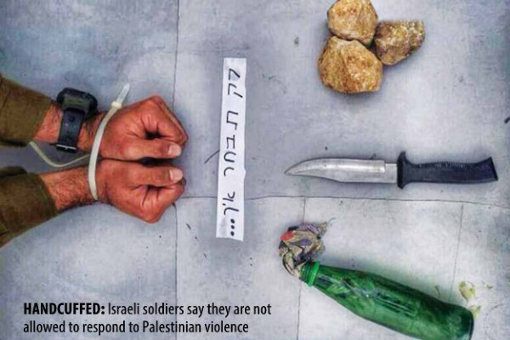
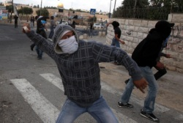
2.為美國禱告
為美國被放在天平上顯出她如何對待猶太民族國家向神呼求 (但5:26, 27)
神堅固並賜福支持以色列的國家。詩篇109:1-5；28-30

Slide 22
2.為美國禱告
神堅固並賜福支持以色列的國家

Slide 23
2.為美國禱告
禱告使美國成為義的器具,照著神的心意，為真理公義保護錫安
詩篇 102:13你必起來憐恤錫安,因現在是可憐她的時候.14你的僕人原來喜悅她的石頭,可憐她的塵土.15列國要敬畏耶和華的名,世上諸王都敬畏你的榮耀.16因為耶和華建造了錫安,在他榮耀裡顯現

Slide 24
3.弟兄們,我心裏所願的,向神所求的,是要以色列人得救（羅 10:1）
禱告神引導猶太人歸回本地，接著潔淨他們
結36:24-28我必從各國收取你們，引導你們歸回本地…我要潔淨你們，使你們脫離一切的污穢，棄掉一切的偶像。我也要賜給你們一個新心，將新靈放在你們裡面，又從你們的肉體中除掉石心，賜給你們肉心…你們必住在我所賜給你們列祖之地

